Slide 1
PROJECT
ΘΕΜΑ:ΔΙΑΚΙΝΗΣΗ ΝΑΡΚΩΤΙΚΩΝ
ΜΕΛΗ ΟΜΑΔΑΣ:ΑΝΑΣΤΑΣΙΟΥ ΑΡΗΣ
ΒΛΑΧΟΣ ΙΩΑΝΝΗΣ
ΒΑΛΑΤΣΟΣ ΒΑΓΓΕΛΗΣ
ΒΑΛΑΤΣΟΣ ΧΡΗΣΤΟΣ
ΑΛΕΥΡΟΠΟΥΛΟΣ ΚΩΝ/ΝΟΣ
ΑΠΟΣΤΟΛΟΥ ΧΡΗΣΤΟΣ
ΣΧΟΛ.ΕΤΟΣ:2015-16
1οΛΥΚΕΙΟ ΑΓ.ΠΑΡΑΣΚΕΥΗΣ

Slide 2
ΕΙΣΑΓΩΓΗ
.
Ο όρος ναρκωτικό πιστεύεται ότι προτάθηκε από τον Γαληνό για να περιγράψει δραστικές ουσίες που μουδιάζουν ή νεκρώνουν, προκαλώντας απώλεια αισθήσεων ή παράλυση. Ο όρος νάρκωση χρησιμοποιήθηκε αρχικά από τον Ιπποκράτη για τη διαδικασία ή την κατάσταση της έλλειψης αισθήσεων. Ο Γαληνός ανέφερε τη ρίζα μανδραγόρα , τους σπόρους του φυτού altercus και το χυμό παπαρούνας (όπιο) σαν βασικά παραδείγματα.

Slide 3
ΕΙΔΗ ΝΑΡΚΩΤΙΚΩΝ
1.ΟΠΙΟ
Η παπαρούνα που παράγει το όπιο ευδοκιμεί σε αρκετές χώρες. Στη Νότιο Αμερική έχει απαγορευθεί η καλλιέργειά του και μόνο για συγκεκριμένους λόγους υπάρχει σε μεμονωμένα ιδρύματα. Οι μεγαλύτερες οπιοκαλλιέργειες βρίσκονται σε χώρες της Μέσης Ανατολής, της νοτιοανατολικής Ασίας και της Τουρκίας και σε πολλές χώρες της αμερικανικής ηπείρου. Οι χώρες αυτές προμηθεύουν όπιο σε φαρμακευτικά εργαστήρια αλλά πολύ συχνά πωλείται και στη μαύρη αγορά. i

Slide 4
2. ΚΑΝΝΑΒΗΣ
H κάνναβη ή κάνναβις είναι γένος φυτών στο οποίο ταξινομούνται συνήθως τρία διακριτά είδη φυτών: Κάνναβη η ήμερη (Cannabis sativa),Ινδική κάνναβη (Cannabis indica) και Cannabis ruderalis. Αυτά τα είδη είναι ενδογενή στην Κεντρική Ασία αλλά και την Ινδική υποήπειρος. Η κύρια ψυχοτρόπος (ναρκωτική) ουσία της κάνναβης είναι η Δ9-τετραϋδροκανναβινόλη, γνωστή ως THC. Είναι ένα από τα 483 χημικά που είναι γνωστό ότι υπάρχουν στο φυτό κάνναβης συμπεριλαμβανομένων τουλάχιστον 84 άλλα κανναβινοειδή.

Slide 5
3. ΚΟΚΑΙΝΗ
Παράγεται από τα φύλλα του θάμνου ερυθρόξυλο της Κόκα, που ευδοκιμεί στις θερμές χώρες της λατινικής Αμερικής, μετά από επεξεργασία. Είναι από τα ισχυρότερα ναρκωτικά, δημιουργεί ανατριχιαστικά αποτελέσματα. Στο λαθρεμπόριο κυκλοφορεί σε λευκή σκόνη, σε υγρή μορφή και σε ταμπλέτες. Εισάγεται στον οργανισμό με ενδοφλέβιες ενέσεις, με εισπνοή από τη μύτη, ακόμα από ποτά ή με επαλείψεις στο δέρμα. Στην Ιατρική χρησιμοποιείται για τοπικές αναισθησίες.

Slide 6
4. ΜΟΡΦΙΝΗ
Προέρχεται από το όπιο, δραστικό αλκαλοειδές. Παράγεται μετά από χημική επεξεργασία, με απόσταξη. Το 1952 το παρασκεύασαν και με συνθετικό τρόπο. Η μορφίνη είναι σκόνη λευκή, κρυσταλλική, άοσμη με πικρή γεύση. Υπάρχει και σε υγρή μορφή και σε ταμπλέτες. Διαλύεται στο νερό. Χρησιμοποιείται στην Ιατρική ως αναλγητικό προς ανακούφιση από διάφορους ισχυρούς πόνους, κυρίως στη χειρουργική. Εισάγεται στον οργανισμό με υποδόριες ενέσεις. Οι μορφινομανείς δεν είναι πολλοί, διότι η μορφίνη χρησιμοποιείται ελλείψει της ηρωίνης.

Slide 7
5. ΗΡΩΙΝΗ
Δεν προέρχεται από το όπιο κατευθείαν αλλά παράγεται από χημική επεξεργασία της μορφίνης. Είναι εξαιρετικά ισχυρό ναρκωτικό. Η δηλητηριώδης ικανότητά του είναι 7-10 φορές μεγαλύτερη της μορφίνης. Ισχυρές δόσεις από αυτό είναι θανατηφόρες. Δεν χρησιμοποιείται στην Ιατρική. Παρασκευάζεται παράνομα και διακινείται στο λαθρεμπόριο ναρκωτικών. Είναι λευκή, κρυσταλλική σκόνη με ελαφριά πικρή γεύση. Διαλύεται εύκολα στο νερό, δύσκολα στο οινόπνευμα. Διατίθεται στο εμπόριο σε σκονάκια μιας δόσης ή σε κύβους ή κάψουλες. Εισάγεται στον οργανισμό αρχικά με υποδόριες ενέσεις, μετά με ενδοφλέβιες, αφού διαλυθεί σε χλιαρό νερό. Άλλος τρόπος εισαγωγής της είναι με εισπνοές από τη μύτη (πρέζα).

Slide 8
6. ΚΩΔΕΙΝΗ
Προέρχεται από το όπιο. Λαμβάνεται από τη μορφίνη και είναι κρυσταλλική βάση, η οποία διαλύεται σε αραιά αλκοόλη. Ελαφρύ ναρκωτικό σε σχέση με τη μορφίνη και την ηρωίνη, δημιουργεί όμως όλα τα θλιβερά συμπτώματα των προηγουμένων. Οι τοξικομανείς τη χρησιμοποιούν όταν δεν είναι σε θέση να προμηθευθούν μορφίνη ή ηρωίνη. Υπάρχουν και άλλα παράγωγα του οπίου, η υδρομορφίνη, η υδροκωδόνη, η οξυκωδόνη, η μεπεριδίνη, η μεθαδόνη, το βάμμα οπίου. Μερικά είναι πιο ισχυρά, άλλα λιγότερο ισχυρά. Όλα δημιουργούν εθισμό και αναζήτηση δόσης από ισχυρότερο ναρκωτικό για ικανοποίηση.

Slide 9
7. ΜΕΣΚΑΛΙΝΗ
Παράγεται από το φυτό Peyote στο Μεξικό. Είναι κρυσταλλική σκόνη σε κάψουλες. Κυκλοφορεί σε υγρή μορφή και εισάγεται στον οργανισμό με ενέσεις ή από το στόμα. Έχει πικρή γεύση γι' αυτό και συνοδεύεται από ποτά. Δημιουργεί παραισθήσεις, διαταράσσει την προσωπικότητα του ατόμου και εμφανίζει συμπτώματα όμοια με της σχιζοφρένειας

Slide 10
8. L.S.D
Lusergic Sauere Diethylamid (διαιθυλαμίδιο του λυσεργικού οξέος). Το 1938 κατασκευάστηκε στην Ελβετία στα εργαστήρια της φαρμακευτικής εταιρείας Sandoz ως θεραπευτικό ορισμένων ψυχασθενειών. Μετά από 5 χρόνια ανακαλύφθηκαν οι παραισθησιογόνες ιδιότητές του από τον καθηγητή Dr. Hoffmann, ο οποίος και το ανακάλυψε. Είναι υγρό, άχρωμο, άγευστο, άοσμο ή σκόνη λευκή. Εισάγεται στον οργανισμό με μορφή χαπιών ή με κομμάτια ζάχαρης ποτισμένα με σταγόνες L.S.D. ή με εισπνοή ή με ενέσεις. Επιδρά σε ορισμένες περιοχές του εγκεφάλου και του νωτιαίου μυελού και επί του κεντρικού νευρικού συστήματος. Έχει τρομακτική δραστικότητα. Υπολογίζεται ότι το 1/10.000 του γραμμαρίου του ναρκωτικού αυτού, μπορεί να δημιουργήσει κατάσταση καταληψίας

Slide 11
10. S.T.D
Πολύ επικίνδυνο ναρκωτικό, τριπλάσιο σε δραστικότητα από το L.S.D. Έχουν σημειωθεί πολλοί θάνατοι από τη χρήση αυτού του ναρκωτικού. Δεν έχει καμία εφαρμογή στην Ιατρικ
11. A.S.D
Πρωτοεμφανίστηκε το 1977 στην Ελλάδα από ξένους λαθρεμπόρους. Είναι πολύ πιο δραστικό από το L.S.D

Slide 12
12. ΑΜΦΕΤΑΜΙΝΕΣ
Η πρώτη αμφεταμίνη δημιουργήθηκε αρχικά το 1887 από τον Ρουμάνο χημικό Λαζάρ Εντελεάνου (Lazar Edeleanu) στο πανεπιστήμιο του Βερολίνου, με το όνομα φαινυλισοπροπυλαμίνη. Τη δεκαετία του 1930 χρησιμοποιήθηκε για την αντιμετώπιση της ναρκοληψίας και του συνδρόμου Ελλειμματικής Προσοχής - Υπερκινητικότητας. Χρησιμοποιήθηκε ευρέως από τους στρατιώτες κατά τη διάκρεια του Ά Παγκοσμίου Πολέμου.

Slide 13
ΤΡΟΠΟΙ ΔΙΑΚΙΝΗΣΗΣ ΝΑΡΚΩΤΙΚΩΝ

Slide 14
Η κερδοφόρα διακίνηση ναρκωτικών είναι ένα φαινόμενο που έχει εμφανιστεί σχεδόν σε κάθε χώρα του κόσμου. Πρόκειται για ένα παγκόσμιο δίκτυο παραγωγής και διακίνησης με τεράστια οικονομικά οφέλη, το οποίο για ευνόητους λόγους οι εκάστοτε κυβερνήσεις αποφεύγουν σκοπίμως να εξιχνιάσουν. Εξάλλου πολλοί αναφέρουν πως πρόκειται για τους στυλοβάτες της παγκόσμιας οικονομίας. Ολόκληρες κοινωνίες βασίζονται στα οικονομικά οφέλη των ναρκωτικών και δεν είναι λίγες οι περιπτώσεις όπου γίνονται ακόμη και πόλεμοι για τον έλεγχό τους, όπως Κολομβία, Μεξικό και γενικά η Λατινική Αμερική.
Με ποιόν τρόπο, όμως, φτάνουν αυτές οι ουσίες στα χέρια κάποιου; Λογικό είναι να συμπεράνουμε πως ελέγχονται μέσα από μηχανισμούς του κράτους. Στην πλειοψηφία των περιπτώσεων αυτό το ρόλο επιτελεί και η αστυνομία, με τη συνδρομή των βοηθών τους (βαποράκια)

Slide 15
Πώς φθάνουν στην χώρα μας όλα αυτά τα ναρκωτικά; Πώς εισάγονται στις ευρωπαϊκές χώρες;
Παραδόξως, η Αμβέρσα του Βελγίου είναι γεμάτη κοκαΐνη. Θεωρείται η πρωτεύουσα των ναρκωτικών της Ευρώπης. Παραπάνω και από το 'Αμστερναμ Χαρακτηριστικά, σχεδόν το 25% της κοκαΐνης που μπαίνει στην Ευρώπη από τη Νότια Αμερική, περνάει από τη χώρα του Βελγίου και ένα μεγάλο μέρος, από το λιμάνι της Αμβέρσα Είναι πολύ βολικό και ταυτόχρονα απίστευτο "το ότι μόνο το 2% των κοντέινερ που περνάνε από το λιμάνι κάθε χρόνο ελέγχεται, άρα δεν πιάνουν σχεδόν τίποτα". Και από εκεί αρχίζει το ταξίδι για κάθε γωνιά της Ευρώπης.
Μία άλλη χώρα προέλευσης και παραγωγής ναρκωτικών στην Ευρώπη είναι και η Αλβανία όπως και η Σερβία. Λόγω μικρής απόστασης, η Αλβανία και η Σερβία είναι οι κύριοι προμηθευτές ναρκωτικών στη χώρα μας.

Slide 16
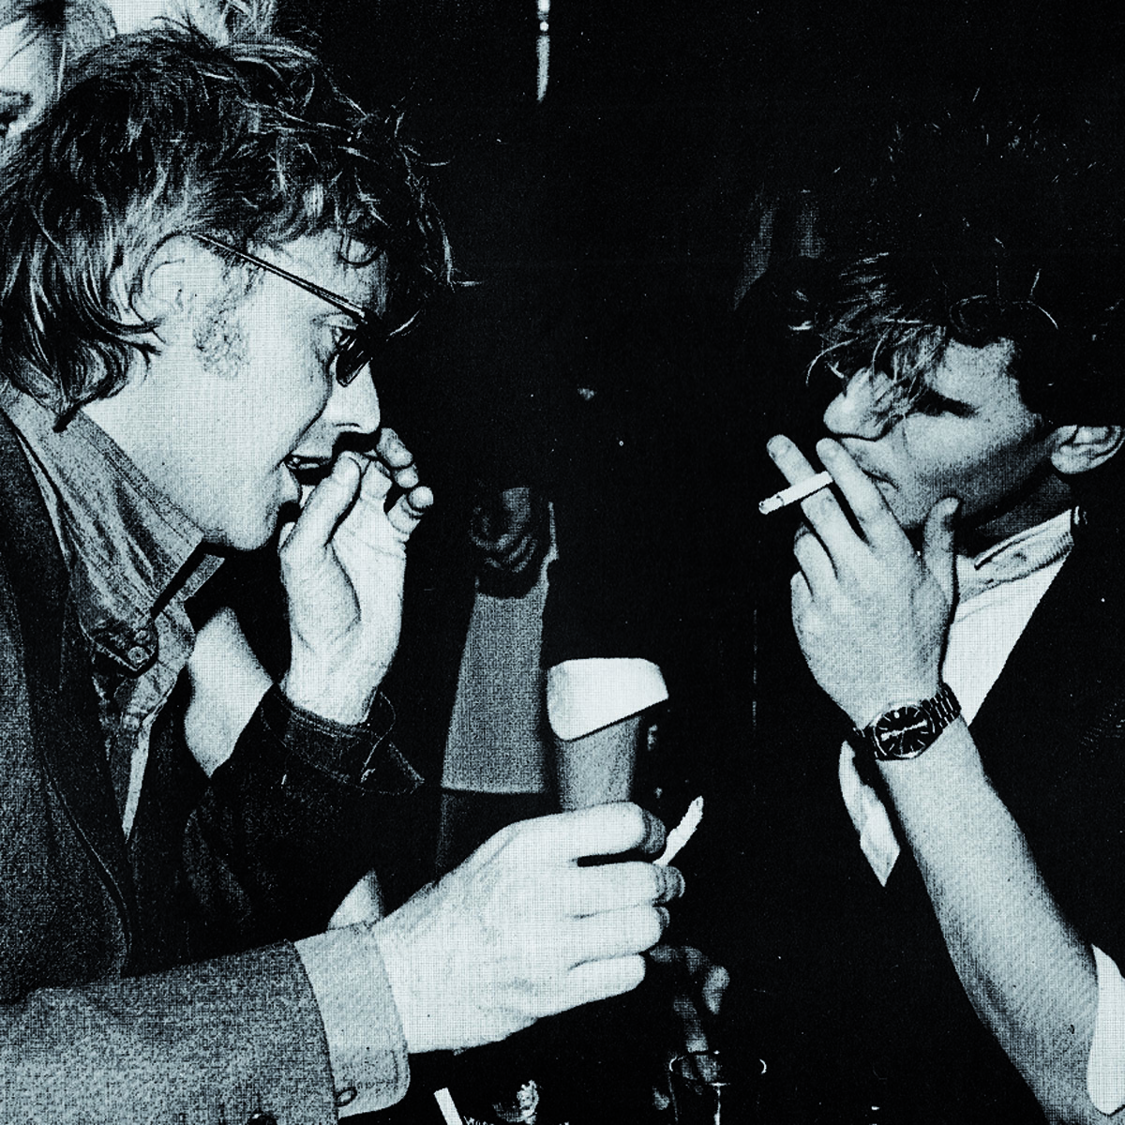
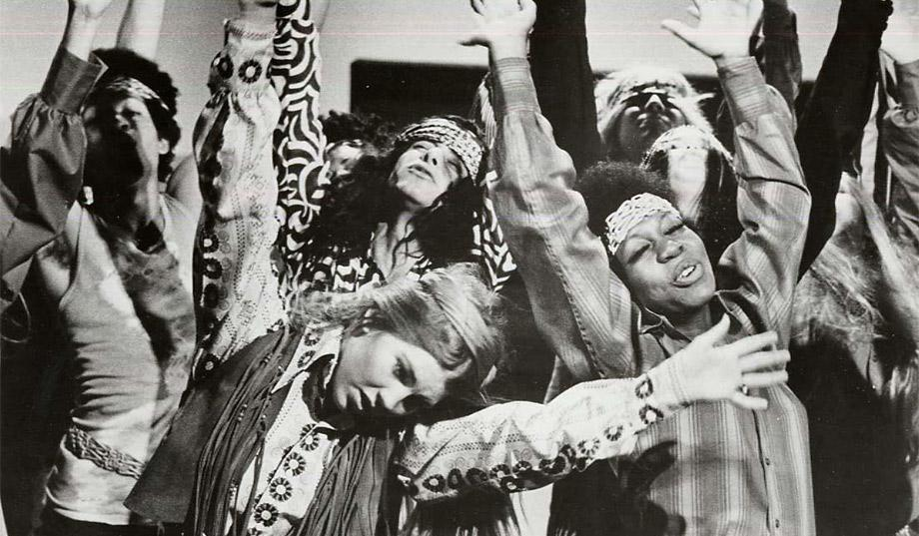
ΙΣΤΟΡΙΚΗ ΑΝΔΡΟΜΗ ΚΑΘΩΣ ΚΑΙ Η ΣΗΜΕΡΙΝΗ ΝΟΜΟΘΕΣΙΑ

Slide 17
Μία πρώτη προσπάθεια ποινικοποίησης της χρήσης των ναρκωτικών ουσιών στη χώρα μας πραγματοποιείται ήδη από το 1919 με έναν νόμο «περί αλητείας και επαιτείας».
Προβλεπόμενη ποινή: φυλάκιση μέχρι ενός έτους και επί υποτροπής μέχρι δύο ετών σε όσους έκαναν χρήση ή πωλούσαν χασίς, ή είχαν χώρους στους οποίους επιτρεπόταν το χασίς.
Στη δεκαετία του 80 έγινε καταγραφή πέντε επίσημων θανάτων από ηρωίνη.
Ψηφίζεται έτσι το 1987 ένας νέος νόμος, ο οποίος αποτέλεσε τον κύριο νόμο για τα ναρκωτικά και έκτοτε έχει δεχτεί πολλές τροποποιήσεις.
Σήμερα ισχύει ο 4139/13 «Νόμος περί εξαρτησιογόνων ουσιών».
Κύρια φιλοσοφία του νόμου αυτού είναι ο χαρακτηρισμός του τοξικομανούς ως «ασθενούς» αντί εγκληματία και η διάκριση μεταξύ τοξικομανών και μη τοξικομανών κατά τη σωφρονιστική τους μεταχείριση.

Slide 18
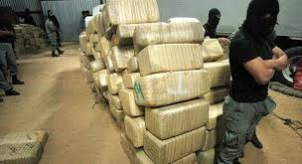
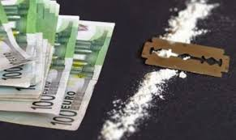
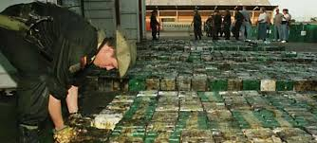
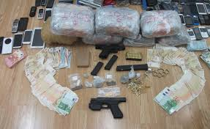
ΤΖΙΡΟΣ ΤΩΝ ΝΑΡΚΩΤΙΚΩΝ

Slide 19
Το εμπόριο ναρκωτικών είναι το δεύτερο πιο επικερδές μετά το εμπόριο όπλων. Ο παγκόσμιος ετήσιος τζίρος από τη διακίνηση ναρκωτικών υπερβαίνει τα 500 δις δολάρια, ποσό μεγαλύτερο από το ΑΕΠ των 7 πλουσιότερων χωρών του κόσμου. Στην Ελλάδα ο τζίρος φτάνει τα 10 δις ευρώ το χρόνο. Μόνα τους τα κέρδη από το παράνομο εμπόριο ηρωίνης πλησιάζουν τα 2 δις ευρώ. Το εμπόριο ναρκωτικών είναι πραγματικό χρυσωρυχείο στα χέρια των καπιταλιστών. Δεν είναι καθόλου τυχαίο ότι ο 19ος αιώνας, ο αιώνας της μεγάλης ανάπτυξης του καπιταλισμού, είναι ταυτόχρονα και ο αιώνας γέννησης της τοξικομανίας, ο αιώνας κατά τον οποίο γιγαντώθηκαν οι διαστάσεις παραγωγής, διάθεσης και κατανάλωσης ναρκωτικών ουσιών.

Slide 20
ΑΙΤΙΑ ΠΟΥ ΟΔΗΓΟΥΝ ΣΤΗ ΧΡΗΣΗ ΝΑΡΚΩΤΙΚΩΝ
Έρευνες δείχνουν ότι για την εμφάνιση της χρήσης, κατάχρησης και εξάρτησης από ουσίες συμβάλλουν πολλοί και σύνθετοι παράγοντες που αλληλεπιδρούν και διακρίνονται σε τρεις βασικές κατηγορίες (ο βαθμός συμμετοχής της καθεμιάς είναι διαφορετικός σε κάθε περίπτωση):
Το οικογενειακό, κοινωνικό και πολιτιστικό περιβάλλον στο οποίο ζει το άτομο
Οι βιολογικοί παράγοντες και η προσωπικότητα του ατόμου
Η δράση της ουσίας

Slide 21
ΤΡΟΠΟΙ ΑΠΕΞΑΡΤΗΣΗΣ ΚΑΙ ΘΕΡΑΠΕΙΑ
Ο εθισμός στα ναρκωτικά είναι πάθηση που μπορεί να θεραπευθεί.
Οι ασθενείς είναι δυνατόν να λάβουν θεραπεία η οποία να είναι προσαρμοσμένη στις δικές τους ιδιαίτερες ανάγκες. Η θεραπευτική αγωγή, τους επιτρέπει να αντιμετωπίζουν το πρόβλημα τους και να μπορούν να έχουν μια κανονική και παραγωγική ζωή.
Όπως οι ασθενείς που πάσχουν από καρδιακά προβλήματα ή διαβήτη, έτσι και οι εθισμένοι στα ναρκωτικά μπορούν να πετύχουν αλλαγές της συμπεριφοράς τους και να παίρνουν φάρμακα ως μέρος της θεραπευτικής τους αγωγής.
Οι συμπεριφορικές θεραπείες περιλαμβάνουν την παροχή συμβουλών, ψυχοθεραπεία, ομάδες αλληλοβοήθειας και οικογενειακή θεραπεία.
Τα φάρμακα βοηθούν στην καταστολή του συνδρόμου στέρησης, της ακατάσχετης επιθυμίας λήψης ναρκωτικών και στην εξουδετέρωση των δράσεων των ναρκωτικών στον οργανισμό

Slide 22
Σύγχρονο έγκλημα
Εμπόριο Λευκής Σαρκός

Slide 23
Ιστορική Αναδρομή
H δουλεία υπήρξε αρχαίος και διαπολιτισμικός θεσμός που νομιμοποιούσε την μετατροπή του ανθρώπου σε ιδιοκτησία. Απαγορεύτηκε σταδιακά για οικονομικούς και ηθικούς λόγους στις περισσότερες χώρες του κόσμου.
Η δουλεία συνεπαγόταν όχι μόνον τον κοινωνικό θάνατο του ατόμου, αλλά του αφαιρούσε αυτή καθαυτή την ανθρώπινη υπόσταση και το υποβίβαζε.

Slide 24
Αρχαία Ελλάδα: Μέσω της δουλείας οι παραγωγικές ανάγκες καλύπτονταν. Η νομοθεσία του Σόλωνα το 590 π.Χ. που απαγόρευε τους πολίτες να δανείζονται με ενέχυρο τον εαυτό τους ήταν εξάλλου πρωτοποριακή για την εποχή της, αφού εξάλλου μέχρι και σήμερα τα ανεξόφλητα δάνεια μπορούν να οδηγήσουν κάποιον στη στέρηση θεμελιωδών δικαιωμάτων του –σε φυλάκιση. Τέλος, ρόλο έπαιζε και η αντίληψη που επικρατούσε για το πολιτισμικό επίπεδο της εθνότητας ή φυλής του δούλου, γιατί καθόριζε αν στο εξής αυτός θα αντιμετωπιζόταν ισότιμα ή υποδεέστερα.
Στην Οθωμανική αυτοκρατορία, οι δούλοι πολλαπλασιάστηκαν και οι συνθήκες ζωής ήταν εξαιρετικά δύσκολες. Την ίδια εποχή άρχισε στην Ευρώπη εισαγωγή δούλωναπό την Αφρική. Το γεγονός ότι ήταν μαύροι στο χρώμα επιδείνωνε τη θέση τους. Επίσης η διαφορά στο χρώμα έκανε τους δεσπότες ή κυρίους τους να τους φέρονται πιο σκληρά και να μην τους ενσωματώνουν καθόλου στην κοινωνική ζωή.
Κινήσεις για την κατάργηση της δουλείας σημειώθηκαν κατά το 18ο αιώνα. Το σύνταγμα των ΗΠΑ, που εκπονήθηκε το 1788, προέβλεπε την απελευθέρωση των δούλων. Η Ελλάδα είναι από τις πρώτες χώρες που απαγόρευσε στη νεότερη ιστορία τη δουλεία. Το σύνταγμα του 1822 όριζε ότι «εις την ελληνική επικράτειαν ούτε πωλείται ούτε αγοράζεται άνθρωπος.» Περιπτώσεις δουλείας πάντως παρατηρούνται και σήμερα. Αφορά κυρίως τα παιδιά που παρανόμως εξωθούνται στην επαιτεία και των γυναικών που εξωθούνται παρά τη θέλησή τους στην πορνεία. Το δυσάρεστο είναι ότι αυτή η σύγχρονη μορφή δουλείας περνά σχεδόν απαρατήρητη και ο βασικότερος λόγος είναι ο παράνομος χαρακτήρας της.

Slide 25
Η διακίνηση ανθρώπων
Το Trafficking αναγνωρίζεται, διεθνώς, ως μια από τις σοβαρότερες μορφές οργανωμένου εγκλήματος και παραβίασης ανθρωπίνων δικαιωμάτων. Καταρρακώνει την ανθρώπινη αξιοπρέπεια, πλήττει με βάναυσο τρόπο θεμελιώδη ανθρώπινα δικαιώματα, εκμαυλίζει συνειδήσεις υποθάλπει τη διαφθορά και απεμπολεί το αξιακό σύστημα γιατί συχνά το ίδιο το θύμα «αποδέχεται» την κατάσταση του, λόγω της έλλειψης ουσιαστικών επιλογών και διεξόδων από την ανέχεια.
Μόνο 1 στους 100.000 καταδικάζεται

Slide 26
Εκτιμάται ότι 27 εκατομμύρια άνθρωποι βρίσκονται σήμερα σε κατάσταση δουλείας παγκοσμίως. Τα θύματα εμπορικής-σεξουαλικής εκμετάλλευσης ανέρχονται σε 1,39 εκατομμύρια. Πάνω από 25% των θυμάτων σεξουαλικής εμπορίας διακινούνται από τη Νότια και την Ανατολική Ευρώπη. Το 90% των θυμάτων που διακινούνται προς κράτη-µέλη της ΕΕ καταλήγουν στην βιομηχανία του σεξ.
Η χώρα μας λόγω της γεωγραφικής της θέσης, αλλά και ως μέλος της Ευρωπαϊκής Ένωσης, αποτελεί τόσο χώρα «ενδιάμεσο» όσο και χώρα «προορισμού» για τα θύματα εμπορίας ανθρώπων
Η Ελλάδα αποτελεί χώρα προορισμού και διέλευσης των θυμάτων παράνομης διακίνησης και εμπορίας ανθρώπων που εισέρχονται στην Ε.Ε. Εκτιμάται ότι περίπου 20.000 γυναίκες, μεταξύ των οποίων και 1.000 κορίτσια ηλικίας 13 – 15 ετών, είναι θύματα σεξουαλικής εκμετάλλευσης στην Ελλάδα.

Slide 27
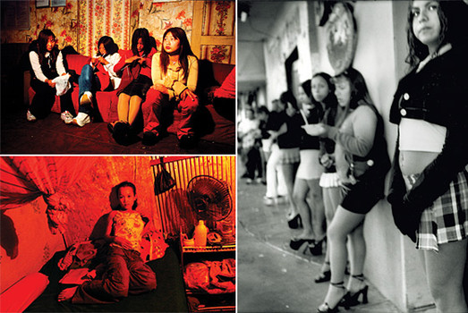
Μορφές εκμετάλλευσης
Σεξουαλική εκμετάλλευση
Εργασιακή εκμετάλλευση
Εμπόριο Οργάνων
Εμπορία παιδιών

Slide 28
Πορνεία
Πορνεία ονομάζεται η προσφορά του σώματος προς συνουσία έναντι χρηματικής αμοιβής.
Η θέση της πορνείας και του νόμου ποικίλλει ευρέως σε όλο τον κόσμο, γεγονός που αντανακλά διαφορετικές απόψεις για θυματοποίηση και την εκμετάλλευση.
Το 1949, η Γενική Συνέλευση των Ηνωμένων Εθνών ενέκρινε σύμβαση δηλώνοντας ότι «η πορνεία και το συνοδευτικό κακό της εμπορίας ανθρώπων με σκοπό την πορνεία είναι ασυμβίβαστη με την αξιοπρέπεια και την αξία του ανθρώπου».
Από τον Ιανουάριο του 2009, η σύμβαση κυρώθηκε από 95 κράτη-μέλη όπως η Γαλλία, η Ισπανία, η Ιταλία, η Δανία, και δεν επικυρώθηκε από άλλα 97 κράτη-μέλη, όπως η Γερμανία, η Ολλανδία, το Ηνωμένο Βασίλειο και τις Ηνωμένες Πολιτείες.

Slide 29
Μορφες και ελληνικη νομοθεσια
Υπάρχουν διάφορες μορφές πορνείας, όπως η παροχή υπηρεσιών σε οίκους ανοχής, στο δρόμο, ως συνοδοι, ενω συχνό είναι και το φαινόμενο παροχής υπηρεσιων μέσω διαδικτύου.
Κατά το ελληνικό δίκαιο η πορνεία ως επάγγελμα, δηλαδή η μαζική και συστηματική επί χρήμασι προσφορά του σώματος προς συνουσίαδεν αποτελεί αδίκημα. Απαιτείται όμως προηγουμένως άδεια της τοπικής αρμόδιας αρχής (για την εγκατάσταση ιερόδουλης σε οποιοδήποτε οίκημα και ο χαρακτηρισμός αυτού ως «οίκος ανοχής». Ταυτόχρονα, επιβάλλεται και η παρακολούθηση της υγείας της ιερόδουλης από γιατρούς του δημοσίου.

Slide 31
Παιδική πορνεία
Όσον αφορά την πορνεία των παιδιών εφαρμόζονται οι νόμοι για την πορνεία, καθώς και εκείνες που αφορούν το σεξ με ένα παιδί. Αν η πορνεία σε γενικές γραμμές είναι νόμιμη, υπάρχει συνήθως μια ελάχιστη απαιτούμενη ηλικία για νόμιμη πορνεία, που είναι υψηλότερο από το γενικό ηλικία συναίνεσης Παρά το γεγονός ότι ορισμένες χώρες δεν εχουν αιγίδα της παιδικής πορνείας ως ένα ξεχωριστό έγκλημα, η ίδια πράξη τιμωρείται ως σεξουαλική επαφή με ένα ανήλικο άτομο.
Στην Ινδία, η ομοσπονδιακή αστυνομία λέει ότι περίπου 1,2 εκατομμύρια παιδιά που πιστεύεται ότι εμπλέκονται στην πορνεία. υπολογίζεται ότι περίπου το 40% των ιερόδουλων στην Ινδία είναι τα παιδιά.
Μερικοί ενήλικες ταξιδεύουν σε άλλες χώρες να έχουν πρόσβαση σε σεξουαλική επαφή με παιδιά, η οποία δεν είναι διαθέσιμη στην πατρίδα τους. Η Καμπότζη έχει γίνει διαβόητη προορισμός για σεξ με παιδιά. Η Ταϊλάνδη είναι επίσης ένας προορισμός του παιδικού σεξουαλικού τουρισμού. Πολλές δυτικές χώρες έχουν θεσπίσει πρόσφατα νόμους με εξωεδαφική εμβέλεια, την τιμωρία των πολιτών που ασχολούνται με το σεξ με ανήλικους και σε άλλες χώρες.αυτοί οι νόμοι όμως σπάνια εφαρμόζονται.

Slide 32
Παιδική Εργασία
Πάνω από 246 εκατομμύρια παιδιά (ηλικίας 5 έως 17 ετών) στον κόσμο εργάζονται. Η οικονομική συνεισφορά τους στον ελλιπή οικογενειακό προϋπολογισμό αποτελεί τον βασικότερο παράγοντα που ωθεί τα παιδιά στην εργασία και κατ' επέκταση στην εκμετάλλευσή τους.
Τα σκήπτρα στην παιδική εργασία κρατά η Ασία και οι χώρες του Ειρηνικού (122,3 εκατομμύρια παιδιά) και η Αφρική (50 εκατομμύρια).
. Οι εργοδότες μπορούν να χτυπήσουν τα παιδιά, να τα σημαδέψουν με πυρακτωμένα σίδερα, να τα κρεμάσουν ανάποδα από τα δέντρα ή ακόμη και να τα αφήσουν χωρίς φαγητό. Τα παιδιά καταλήγουν να είναι στο έλεος του εργοδότη.
Εκτιμάται ότι η εμπορία παιδιών είναι μια «επιχείρηση» με ετήσιο τζίρο ένα δισεκατομμύριο δολάρια και ότι τα θύματα φτάνουν το 1,2 εκατομμύρια παιδιά το χρόνο.

Slide 33
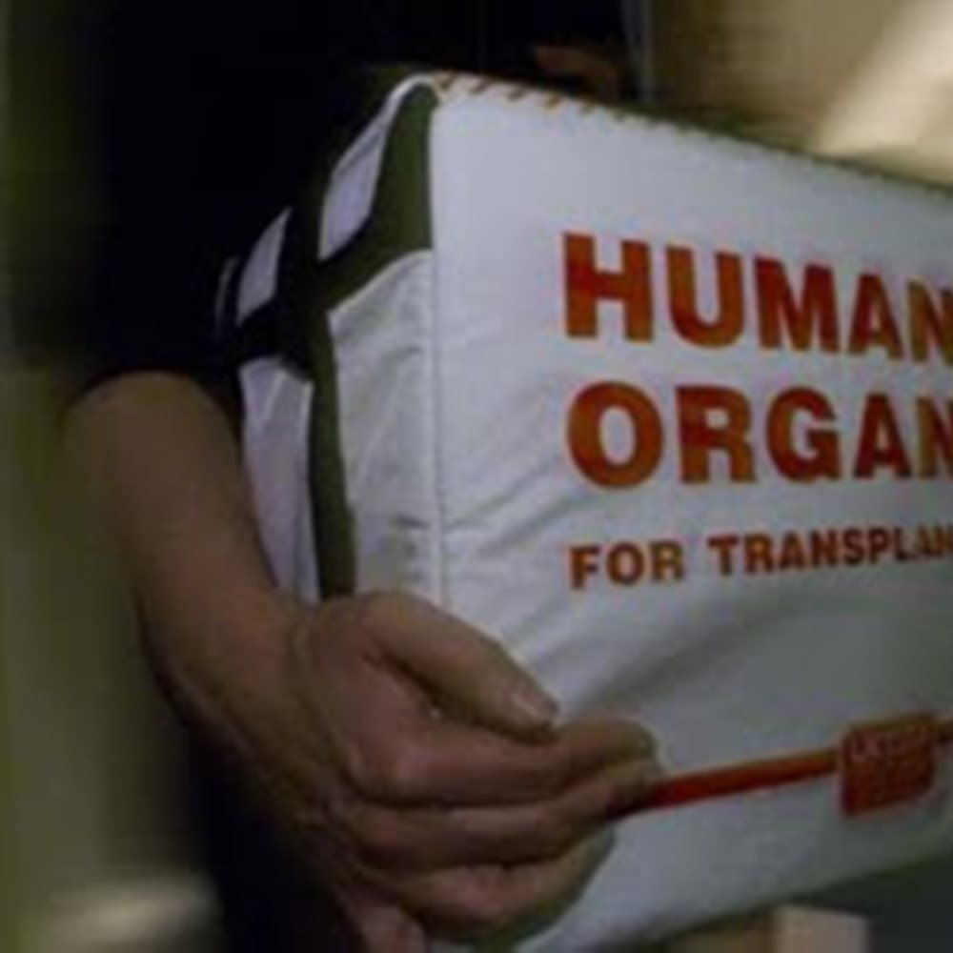
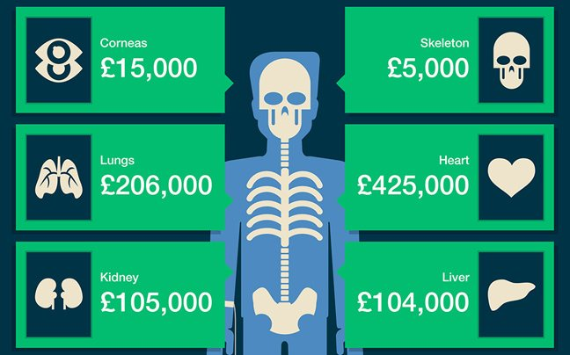
Εμπόριο οργάνων
Το εμπόριο οργάνων είναι η αγοραπωλησία ανθρώπινων οργάνων με τελικό σκοπό τη μεταμόσχευσή τους σε αρρώστους. Η πρακτική είναι παράνομη στις περισσότερες χώρες
Οι νεφροί είναι το πιο κοινό αντικείμενο του εμπορίου οργάνων. Τα χρήματα που λαμβάνουν οι δότες νεφρού αυτής της κατηγορίας κυμαίνονται από 800-10.000 δολάρια.
Το φαινόμενο έχει παρουσιαστεί επειδή η ζήτηση οργάνων προς μεταμόσχευση από ασθενείς είναι μεγαλύτερη από την προσφορά είτε από ζωντανούς είτε από νεκρούς δότες. Έτσι, το εμπόριο οργάνων ανθεί ειδικά στις αναπτυσσόμενες χώρες.

Slide 34
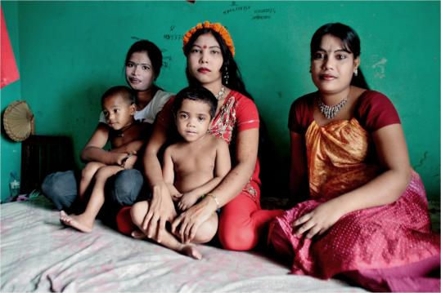
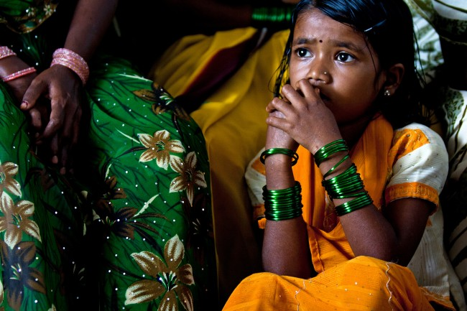
Το trafficking σε αριθμούς παγκοσμίως
27.000.000 σύγχρονοι δούλοι
20.900.000 θύματα αναγκαστικής εργασίας, συμπεριλαμβανομένης της σεξουαλικής εκμετάλλευσης
14.200.000 θύματα εργασιακής εκμετάλλευσης σε τομείς όπως οι αγροτικές καλλιέργειες, οι κατασκευές, η οικιακή εργασία και η βιομηχανική παραγωγή
4.500.000 θύματα σεξουαλικής εκμετάλλευσης
5.500.000 παιδιά θύματα εμπορίας για σεξουαλική εκμετάλλευση ή μαύρη εργασία
127 χώρες προέλευσης θυμάτων σεξουαλικού trafficking – 137 χώρες προορισμού
Μόνο 40.000 θύματα αναγνωρίστηκαν το 2013 σε παγκόσμιο επίπεδο. Στην Ελλάδα, το 2013 αναγνωρίστηκαν 99 θύματα εμπορίας, βάσει της Ελληνικής Αστυνομίας και του Τμήματος Καταπολέμησης της Εμπορίας Ανθρώπων.
Μόνο 1 – 2% των θυμάτων καταφέρνουν να αποδράσουν από τους εκμεταλλευτές τους και να διασωθούν.

Slide 35
Μέλη ομάδας
Αλεφαντή Βασιλική
Αρμαδώρου Κωνσταντίνα
Βαλουξή Εύα
Βύσιου Άρτεμις
Γκίκα Νεφέλη

